Slide 1
实验5 离散系统的冲激响应和阶跃响应

Slide 2
一、实验目的
(1)加深对离散线性移不变(LSI)系统基本理论的理解，明确差分方程与系统函数之间的关系。
(2)初步了解用MATLAB语言进行离散时间系统研究的基本方法。
(3)掌握求解离散时间系统冲激响应和阶跃响应程序的编写方法，了解常用子函数。

Slide 3
二、实验涉及的MATLAB子函数
1.impz
功能：求解数字系统的冲激响应。
调用格式：
［h，t］＝impz(b，a)；求解数字系统的冲激响应h，取样点数为缺省值。
［h，t］＝impz(b，a，n)；求解数字系统的冲激响应h，取样点数由n确定。 impz(b，a)；在当前窗口用stem(t，h)函数出图。

Slide 4
2.dstep
功能：求解数字系统的阶跃响应。
调用格式：
［h，t］＝dstep(b，a)；求解数字系统的阶跃响应h，取样点数为缺省值。
［h，t］＝dstep(b，a，n)；求解数字系统的阶跃响应h，取样点数由n确定。 dstep(b，a)；在当前窗口用stairs(t，h)函数出图。

Slide 5
3.filter
功能：对数字系统的输入信号进行滤波处理。
调用格式： y＝filter(b，a，x)；对于由矢量a、b定义的数字系统，当输入信号为x时，对x中的数据进行滤波，结果放于y中，长度取max(na，nb)。
［y，zf］＝filter(b，a，x)；除得到结果矢量y外，还得到x的最终状态矢量zf。 y＝filter(b，a，x，zi)；可在zi中指定x的初始状态

Slide 6
4.filtic
功能：为filter函数选择初始条件。
调用格式： z＝filtic(b，a，y，x)；求给定输入x和y时的初始状态。 z＝filtic(b，a，y)；求x＝0，给定输入y时的初始状态。
其中，矢量x和y分别表示过去的输入和输出： x＝［x(－1)，x(－2)，…，x(－N)］ y＝［y(－1)，y(－2)，…，y(－N)］

Slide 7
说明：以上子函数中的b和a，分别表示系统函数H(z)中由对应的分子项和分母项系数所构成的数组。如式(5-2)所示，H(z)按z^{－1}(或z)的降幂排列。在列写b和a系数向量时，两个系数的长度必须相等，它们的同次幂系数排在同样的位置上，缺项的系数赋值为0。
在MATLAB信号处理工具箱中，许多用于多项式处理的函数，都采用以上的方法来处理分子项和分母项系数所构成的数组。在后面的实验中不再说明。

Slide 8
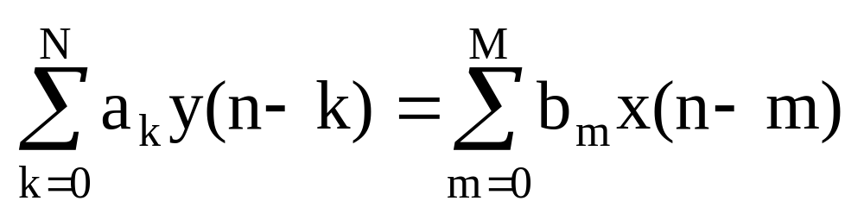
三、实验原理
1.离散LSI系统的响应与激励
由离散时间系统的时域和频域分析方法可知，一个线性移不变离散系统可以用线性常系数差分方程表示：
(5-1)

Slide 9
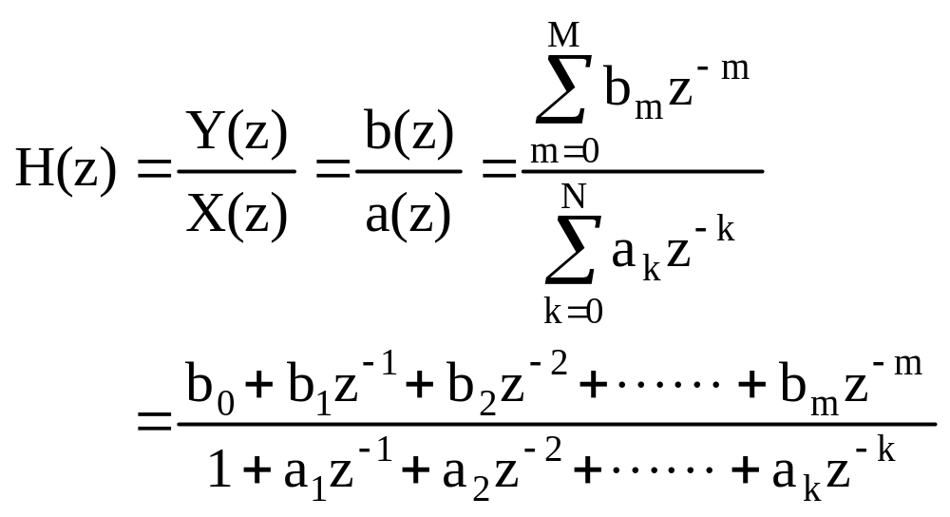
也可以用系统函数来表示：
(5-2)

Slide 10
系统函数H(z)反映了系统响应与激励间的关系。一旦上式中的b_{m}和a_{k}的数据确定了，则系统的性质也就确定了。其中特别注意：a₀必须进行归一化处理，即a₀＝1。
对于复杂信号激励下的线性系统，可以将激励信号在时域中分解为单位脉冲序列或单位阶跃序列，把这些单元激励信号分别加于系统求其响应，然后把这些响应叠加，即可得到复杂信号加于系统的零状态响应。因此，求解系统的冲激响应和阶跃响应尤为重要。由图5-1可以看出一个离散LSI系统响应与激励的关系。

Slide 11
同时，图5-1显示了系统时域分析方法和z变换域分析法的关系。如果已知系统的冲激响应h(n)，则对它进行z变换即可求得系统函数H(z)；反之，知道了系统函数H(z)，对其进行z逆变换，即可求得系统的冲激响应h(n)。

Slide 12
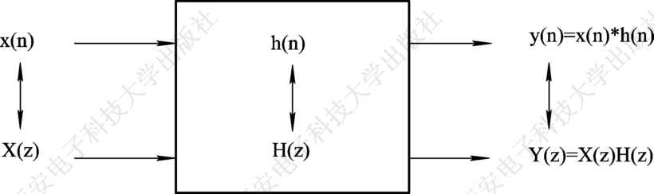
图5-1 离散LSI系统响应与激励的关系

Slide 13
2.用impz和dstep子函数求解离散系统的单位冲激响应和阶跃响应
在MATLAB语言中，求解系统单位冲激响应和阶跃响应的最简单的方法是使用MATLAB提供的impz和dstep子函数。
下面举例说明使用impz和dstep子函数求解系统单位冲激响应和阶跃响应的方法。

Slide 14
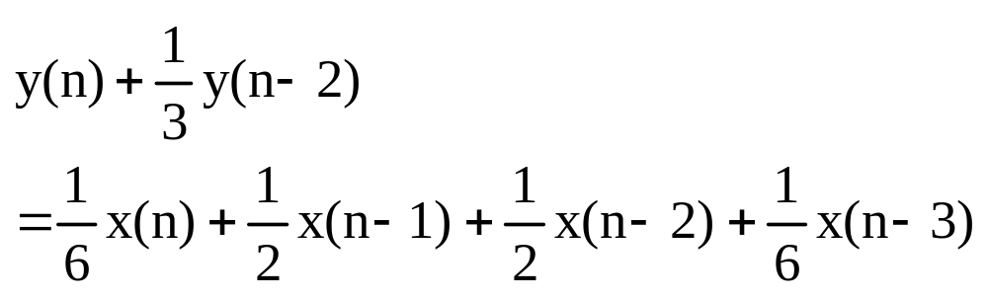
例5-1 已知一个因果系统的差分方程为
6y(n)＋2y(n－2)＝x(n)＋3x(n－1)＋3x(n－2)＋x(n－3)
满足初始条件y(－1)＝0，x(－1)＝0，求系统的单位冲激响应和阶跃响应。
解 将y(n)项的系数a₀进行归一化，得到

Slide 15
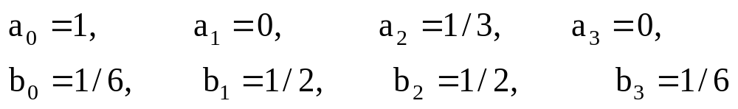
分析上式可知，这是一个3阶系统，列出其b_{m}和a_{k}系数：
编写MATLAB程序如下(取N＝32点作图)：
a＝［1，0，1/3，0］；
b＝［1/6，1/2，1/2，1/6］；
N＝32；
n＝0：N－1；

Slide 16
hn＝impz(b，a，n)； %求时域单位冲激响应 gn＝dstep(b，a，n)； %求时域单位阶跃响应 subplot(1，2，1)，stem(n，hn，′k′)；%显示冲激响应曲线 title(′系统的单位冲激响应′)； ylabel(′h(n)′)；xlabel(′n′)； axis(［0，N，－1.1*min(hn)，1.1*max(hn)］)； subplot(1，2，2)，stem(n，gn，′k′)；%显示阶跃响应曲线 title(′系统的单位阶跃响应′)； ylabel(′g(n)′)；xlabel(′n′)； axis(［0，N，－1.1*min(gn)，1.1*max(gn)］)；
系统的单位冲激响应和阶跃响应如图4-2所示。

Slide 17
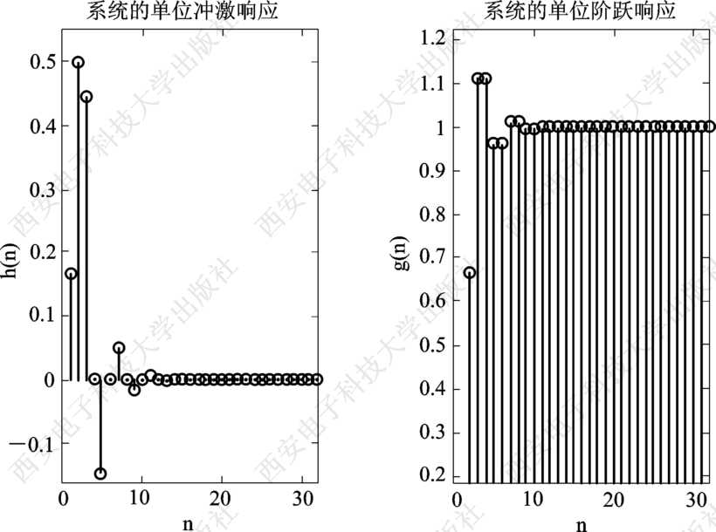
图5-2 例5-1系统的单位冲激响应和阶跃响应

Slide 18
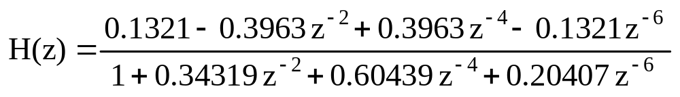
例 5-2 已知一个系统函数公式
求该系统的单位冲激响应和阶跃响应。
解 分析上式可知，这是一个6阶系统，直接用MATLAB语言列出其b_{m}和a_{k}系数： a＝［1，0，0.34319，0，0.60439，0，0.20407］； b＝［0.1321，0，－0.3963，0，0.3963，0，－0.1321］；
注意：原公式中存在着缺项，必须在相应的位置上补零。

Slide 19
用impz和dstep子函数编写程序如下： a＝［1，0，0.34319，0，0.60439，0，0.20407］； b＝［0.1321，0，－0.3963，0，0.3963，0，－0.1321］；
N＝32； n＝0：N－1； hn＝impz(b，a，n)； %求时域单位冲激响应 gn＝dstep(b，a，n)； %求时域单位阶跃响应 subplot(1，2，1)，stem(n，hn)；%显示冲激响应曲线 title(′系统的单位冲激响应′)； ylabel(′h(n)′)；xlabel(′n′)； subplot(1，2，2)，stem(n，gn)；%显示阶跃响应曲线 title(′系统的单位阶跃响应′)； ylabel(′g(n)′)；xlabel(′n′)；
结果如图5-3所示。

Slide 20
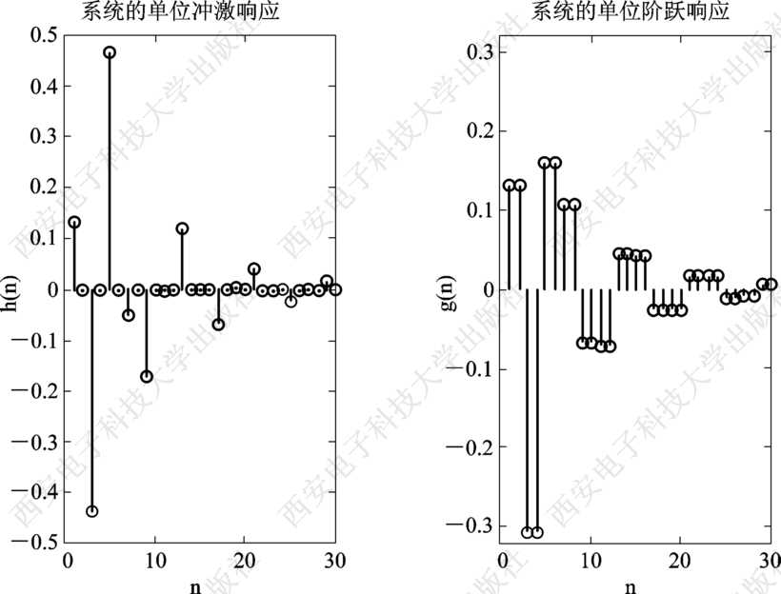
图5-3 例5-2系统的单位冲激响应和阶跃响应

Slide 21
3.用filtic和filter子函数求解离散系统的单位冲激响应
MATLAB提供了两个子函数filtic和filter来求解离散系统的响应。当输入信号为单位冲激信号时，求得的响应即为系统的单位冲激响应；当输入信号为单位阶跃信号时，求得的响应即为系统的单位阶跃响应。

Slide 22
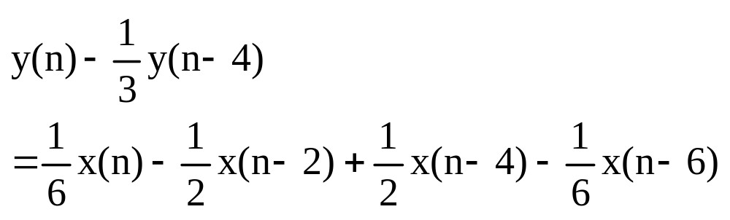
例5-3 已知一个因果系统的差分方程为
6y(n)－2y(n－4)＝x(n)－3x(n－2)＋3x(n－4)－x(n－6)
满足初始条件y(－1)＝0，x(－1)＝0，求系统的单位冲激响应和单位阶跃响应。时间轴上N取32点作图。
解 将y(n)项的系数a₀进行归一化，得到

Slide 23
分析上式可知，这是一个6阶系统，直接用MATLAB语言列出其b_{m}和a_{k}系数： a＝［1，0，0，0，－1/3，0，0］； b＝［1/6，0，－1/2，0，1/2，0，－1/6］；
注意：原公式中存在着缺项，必须在相应的位置上补零。
编写MATLAB程序如下： x01＝0；y01＝0；N＝32； %赋初始条件和采样点数 a＝［1，0，0，0，－1/3，0，0］；%输入差分方程系数 b＝［1/6，0，－1/2，0，1/2，0，－1/6］；

Slide 24
xi＝filtic(b，a，0)；%求等效初始条件的输入序列
n＝0：N－1；%建立N点的时间序列
x1＝［n＝＝0］；%建立输入单位冲激信号x1(n)
hn＝filter(b，a，x1，xi)；%对输入单位冲激信号进行滤波，求冲激响应
x2＝［n>＝0］；%建立输入单位阶跃信号x2(n)
gn＝filter(b，a，x2，xi)；%对输入单位阶跃信号进行滤波，求阶跃响应
subplot(1，2，1)，stem(n，hn)；
title(′系统单位冲激响应′)；
subplot(1，2，2)，stem(n，gn)；
title(′系统单位阶跃响应′)；
系统的单位冲激响应和单位阶跃响应如图5-4所示。

Slide 25
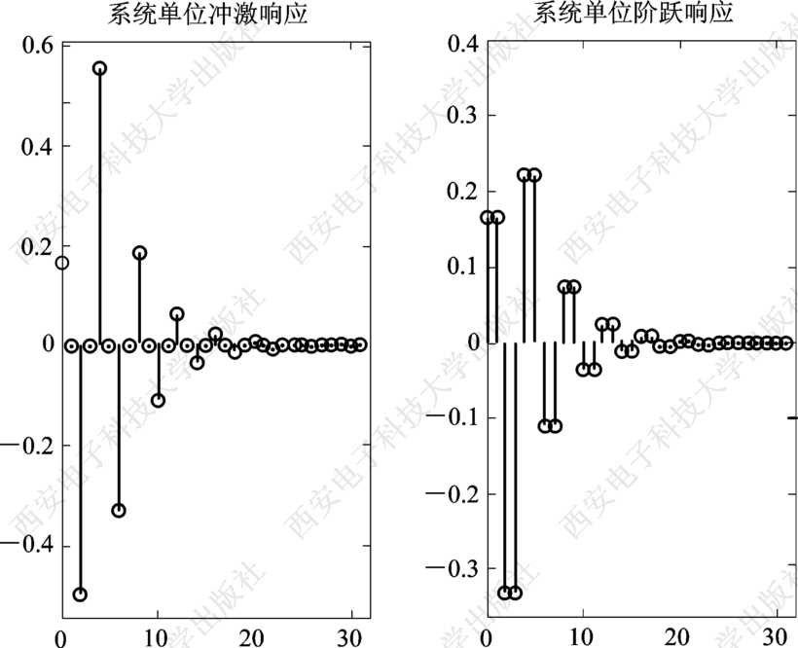
图5-4 用filter子函数求解例5-3系统的响应

Slide 26
四、实验任务
(1)输入并运行例题程序，理解每一条语句的意义。
(2)已知离散线性时不变系统的差分方程，请分别用impz和dstep子函数、filtic和filter子函数两种方法求解系统的冲激响应和阶跃响应。
①x(n)＋x(n－6)＝y(n)
②2y(n)－3y(n－1)＋y(n－2)＝x(n－1)

Slide 27
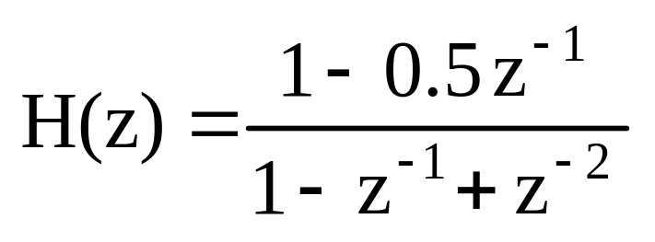
(3)已知离散线性时不变系统的系统函数，请分别用impz和dstep子函数、filtic和filter子函数两种方法求解系统的冲激响应和阶跃响应。
①
②H(z)＝1＋0.5z^{－1}－0.5z^{－2}－z^{－3}－0.5z－4＋z－5

Slide 28
五、实验预习
(1)认真阅读实验原理部分，明确本次实验目的，复习有关离散LSI系统的理论知识。
(2)读懂实验原理部分有关的例题程序，了解用MATLAB进行离散时间系统冲激响应和阶跃响应求解的方法、步骤，熟悉MATLAB与本实验有关的子函数。
(3)根据实验任务预先编写实验程序。
(4)预习思考题：离散LSI系统的差分方程和系统函数有何联系？公式中的b_{m}和a_{k}系数在编写程序时须注意什么问题？

Slide 29
六、实验报告
(1)列写已调试通过的实验任务程序，打印或描绘实验程序产生的曲线图形。
(2)思考题：
①回答预习思考题。
②简述用子函数filter求解离散系统的单位冲激响应和单位阶跃响应的基本思路。

